Slide 1
Block O
Notes:
Folie wird nicht im Detail erklärt, vielleicht am Ende wenn Interesse besteht
Frage: Welche Version der Blockchain ist die gültige ? Kann ein Angreifer eigene Blöcke erstellen ?
→Verschiedene Konsensmechaniken→Netzwerk einigt sich auf die gültige Version
-Proof of Work: Hauptsächlich genutzt → Mining
-Jeder PC versucht einen Hash zu finden der bestimmte Anforderungen erfüllt→Sehr schwer
-Block nur gültig wenn Hash gefunden
-Angreifer muss Hash finden und schneller als alle anderen sein: Längste Blockchain ist gültige
-Bitcoin-Netzwerk: Hashrate von 8.000.000 TH/s → 7 Minuten für einen Block
-Normaler PC 27 H/s
-Zum Schneller sein: 51% der Rechenleistung

Slide 2
Lösung für Proof-of-Work gefunden (Block B)
Lösung für Proof-of-Work gefunden (Block A)
Block O
Block B
Block O
Block A
Notes:
Folie wird nicht im Detail erklärt, vielleicht am Ende wenn Interesse besteht
Frage: Welche Version der Blockchain ist die gültige ? Kann ein Angreifer eigene Blöcke erstellen ?
→Verschiedene Konsensmechaniken→Netzwerk einigt sich auf die gültige Version
-Proof of Work: Hauptsächlich genutzt → Mining
-Jeder PC versucht einen Hash zu finden der bestimmte Anforderungen erfüllt→Sehr schwer
-Block nur gültig wenn Hash gefunden
-Angreifer muss Hash finden und schneller als alle anderen sein: Längste Blockchain ist gültige
-Bitcoin-Netzwerk: Hashrate von 8.000.000 TH/s → 7 Minuten für einen Block
-Normaler PC 27 H/s
-Zum Schneller sein: 51% der Rechenleistung

Slide 3
Lösung für Proof-of-Work gefunden (Block C)
Block O
Block B
Block O
Block A
Notes:
Folie wird nicht im Detail erklärt, vielleicht am Ende wenn Interesse besteht
Frage: Welche Version der Blockchain ist die gültige ? Kann ein Angreifer eigene Blöcke erstellen ?
→Verschiedene Konsensmechaniken→Netzwerk einigt sich auf die gültige Version
-Proof of Work: Hauptsächlich genutzt → Mining
-Jeder PC versucht einen Hash zu finden der bestimmte Anforderungen erfüllt→Sehr schwer
-Block nur gültig wenn Hash gefunden
-Angreifer muss Hash finden und schneller als alle anderen sein: Längste Blockchain ist gültige
-Bitcoin-Netzwerk: Hashrate von 8.000.000 TH/s → 7 Minuten für einen Block
-Normaler PC 27 H/s
-Zum Schneller sein: 51% der Rechenleistung

Slide 4
Block B
Block O
Block O
Block A
Block C
Block A
Block C
Notes:
Folie wird nicht im Detail erklärt, vielleicht am Ende wenn Interesse besteht
Frage: Welche Version der Blockchain ist die gültige ? Kann ein Angreifer eigene Blöcke erstellen ?
→Verschiedene Konsensmechaniken→Netzwerk einigt sich auf die gültige Version
-Proof of Work: Hauptsächlich genutzt → Mining
-Jeder PC versucht einen Hash zu finden der bestimmte Anforderungen erfüllt→Sehr schwer
-Block nur gültig wenn Hash gefunden
-Angreifer muss Hash finden und schneller als alle anderen sein: Längste Blockchain ist gültige
-Bitcoin-Netzwerk: Hashrate von 8.000.000 TH/s → 7 Minuten für einen Block
-Normaler PC 27 H/s
-Zum Schneller sein: 51% der Rechenleistung

Slide 6
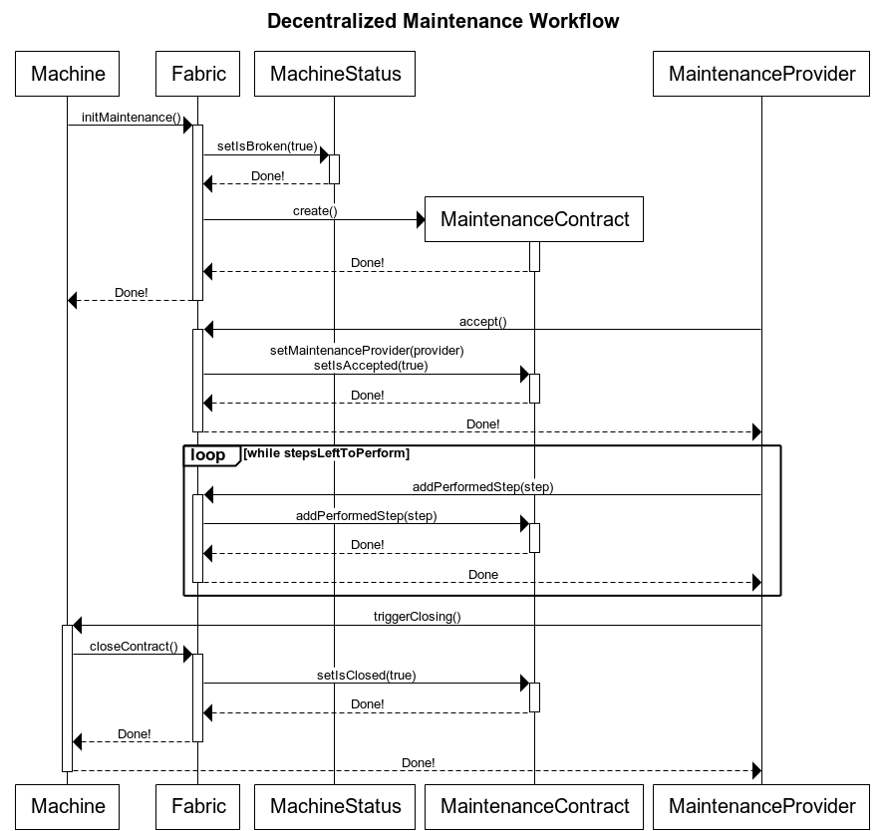
Anlegen eines Wartungsvertrags
Akzeptieren eines Wartungsvertrags
Eintragen der Wartungsschritte
Schließen des Vertrages

